Slide 1
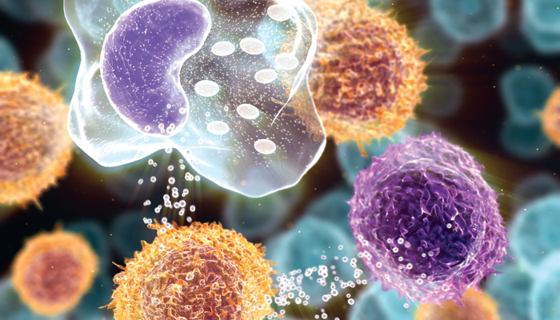
Modele evolutive rivale în imunologie, cu interpretări în mediul Matlab
Student: Ciobanu Ștefana
Coordonator științific: Lector Doctor Iacob Florin

Slide 2
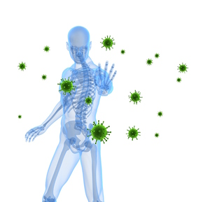
Cuprins:
Introducere
Fundamente teoretice relative la tema lucrării de licență
Modele matematice in context
Implementarea in Matlab
Concluzie

Slide 3

Introducere
Tema prezentei lucrări de licența se intitulează “Modele evolutive rivale în imunologie, cu interpretări în mediul Matlab”, fiind rezultatul curiozităţii mele in domeniu şi al unei provocări benefice in sensul satisfacerii respectivei curiozitaţi.

Slide 4
2. Fundamente teoretice relative la tema lucrării de licență
Imunologia este:
o ramură a medicinei care studiază reacția organismelor la substanțe străine, precum virușii și bacteriile
unul dintre domeniile cele mai dinamice ale științelor biologice
este fundamentală pentru organismul uman și animal și de aceea, disfuncțiile imunitare severe sunt incompatibile cu supraviețuirea

Slide 5
Organismul uman posedă două tipuri de imunitate: imunitate înnăscută și imunitate dobândită sau specifică.
Unele persoane au o imunitate naturală, adică sunt, din naștere, rezistente la o serie de boli, în timp ce alte persoane își câștigă imunitatea, rezistență la boli, fie printr-o boală pe care a două oară nu o mai fac, fie prin vaccinarea contra anumitor boli.

Slide 6
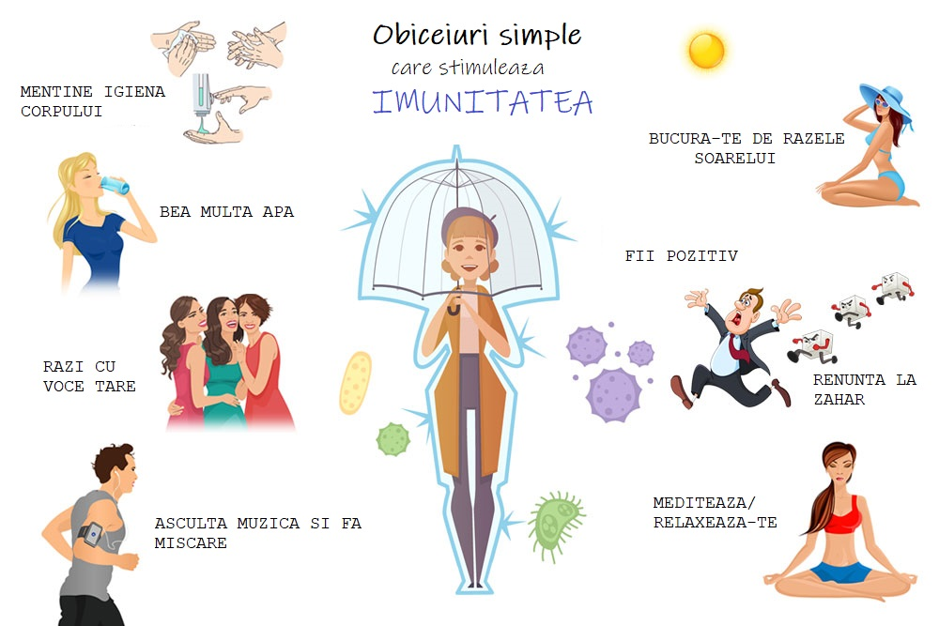

Slide 7

3. Modele matematice in context
Comportamenul unui model matematic este comparat cu date obținute din experimentele în vivo sau vitro, în cazul în care datele coincid în mare măsură, modelul poate fi folosit pentru descrierea funcției imunitare, dar și pentru predicția comportamentului său.

Slide 8

4. Implementarea in Matlab
soluțiile au fost obținute cu ajutorul funcției ode45
sinxata pentru funcția ode45 este următoarea:
[t,y] = ode45(odefun,tspan,y0)

Slide 9
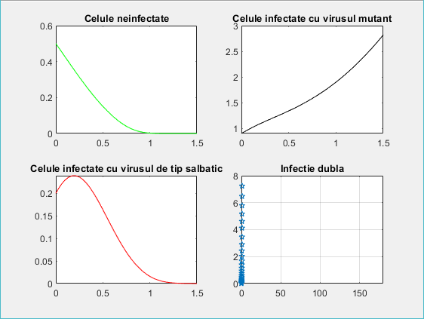
Implementarea modelului virusului HIV cu prezență de infecții duble

Slide 10
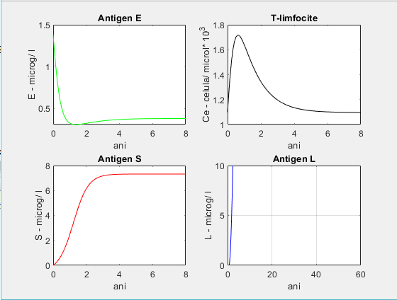
Implementarea modelului imunității la respingerea unui transplant

Slide 11
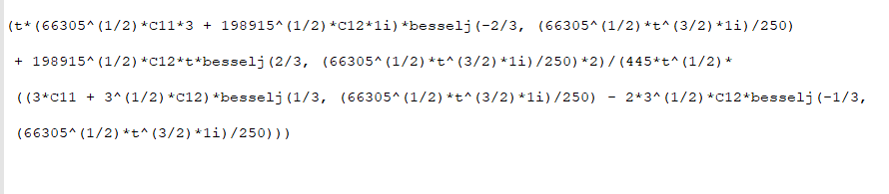
Implementarea modelului de creștere a unei tumori

Slide 12
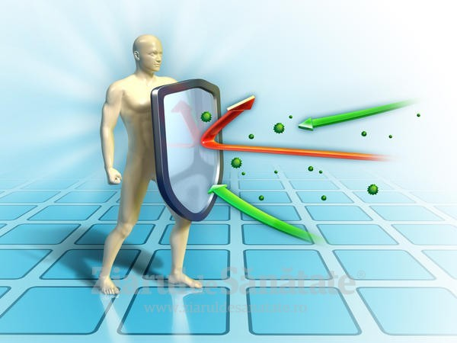
5. Concluzie
Multe boli alte sistemului imunitar și nu numai, au avut tratament datorită informaticii, deoarece a pus în evidență rezultate relevante pentru stabilirea unor strategii de combatare sau prevenire a unor boli.

